Slide 1
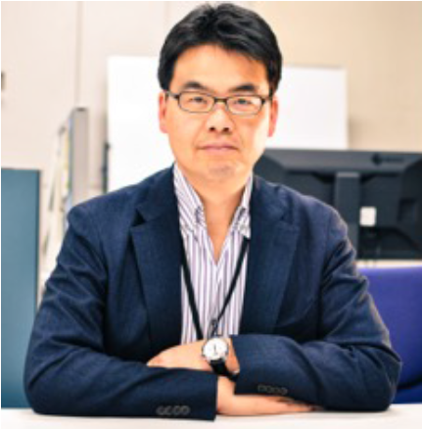
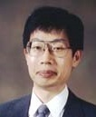
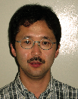
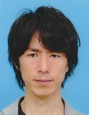
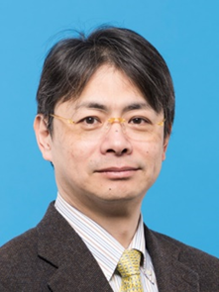
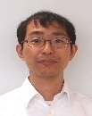
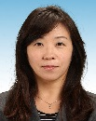
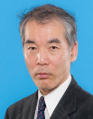
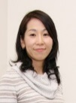
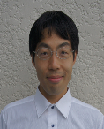
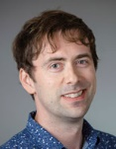
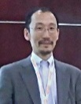
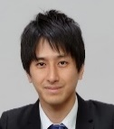
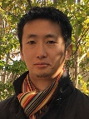
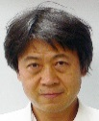
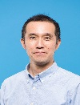
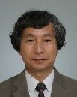
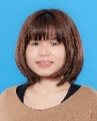
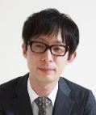
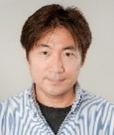
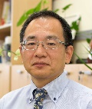
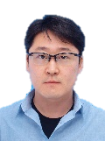
研究グループと研究フィールド
人間情報システムＧ 感覚情報処理Ｆ
人間情報システムＧ メディア情報処理Ｆ
特定教授 柏野牧夫
聴覚情報処理、生体情報処理、スポーツ脳科学
教授 奥村学 （未来産業技術研究所）
自然言語処理、テキストマイニング、Webテキスト処理、機械学習
教授 金子寛彦
視覚情報処理、空間認識、眼球運動、異種感覚統合
教授 高村大也 （未来産業技術研究所）
計算言語学、自然言語処理、テキストマイニング、機械学習
教授 小池康晴 （バイオインタフェース研究ユニット） ヒューマンインターフェース、生体工学、運動制御
准教授 篠崎隆宏
音声認識、音声理解、教師なし学習、音声情報処理、機械学習
准教授 吉村奈津江 （バイオインタフェース研究ユニット） 脳活動信号処理、ヒューマンインタフェース、計算論的脳科学
教授 中本高道 （未来産業技術研究所）ヒューマンインタフェース、嗅覚ディスプレイ、感性情報処理、センサ情報処理、匂いセンシングシステム、バイオセンサ
特定教授 佐藤いまり
視覚情報工学、画像・光情報処理、反射解析、コンピュータグラフィックス
准教授 長谷川晶一 （未来産業技術研究所）バーチャルリアリティ、ヒューマンインタフェース、動力学シミュレーション、力触覚、エンタテインメント工学
特任教授 ペッター・ホルム（バイオインタフェース研究ユニット）ネットワーク理論/計算論的社会科学
教授 山口雅浩
光工学、画像工学（マルチスペクトルイメージング、色再現，多原色ディスプレイ、医用画像、３次元画像、ホログラフィ）
准教授 永井 岳大
色彩工学、質感科学、視覚心理物理学
准教授 船越孝太郎 （未来産業技術研究所）
自然言語処理, マルチモーダル対話システム, ヒューマン・マシン・インタラクション，機械学習
人間情報システムＧ 知的情報処理Ｆ
人間情報システムＧ 生体情報処理Ｆ
教授 熊澤逸夫 （未来産業技術研究所）
神経回路モデル、認知科学、画像処理、画像符号化、パターン認識、ユーザインターフェイス
准教授 小尾高史 （未来産業技術研究所） 医用画像再構成、医療情報ネットワーク、認証基盤、社会情報システム
准教授 黒澤実 （電気電子系主担当）
メカトロニクス、アクチュエータ工学、センシング工学
准教授 田原麻梨江 （未来産業技術研究所） （電気電子系主担当） 生体計測工学、農業計測工学、医用工学、波動工学
教授 杉野暢彦 （学術国際情報センター）
ＧＰＧＰＵ向けコンパイラ、自動コード並列化、信号処理システム実現
教授 中村健太郎 （未来産業技術開発研究所） （電気電子系主担当）超音波デバイス・超音波計測、光応用計測、光ファイバセンサ
准教授 渡辺義浩
コンピュータビジョン，拡張現実，デジタルアーカイブ，インタラクション
教授 鈴木賢治 （WRHI）
機械学習、ディープラーニング、コンピュータ支援診断、医用画像処理、医用画像理解、人工知能
教授 本村真人 （AIコンピューティング研究ユニット）
リコンフィギュラブルハードウェア、知能コンピューティング、ディープラーニングプロセッサ
准教授 劉載勲 （AIコンピューティング研究ユニット）
機械学習、コンピュータビジョン、ディープラーニングプロセッサ、ハードウェアアクセラレータ
顔写真

Slide 2
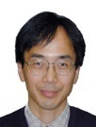
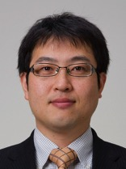
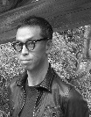
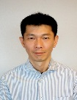

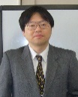
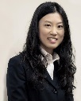
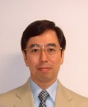
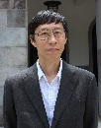
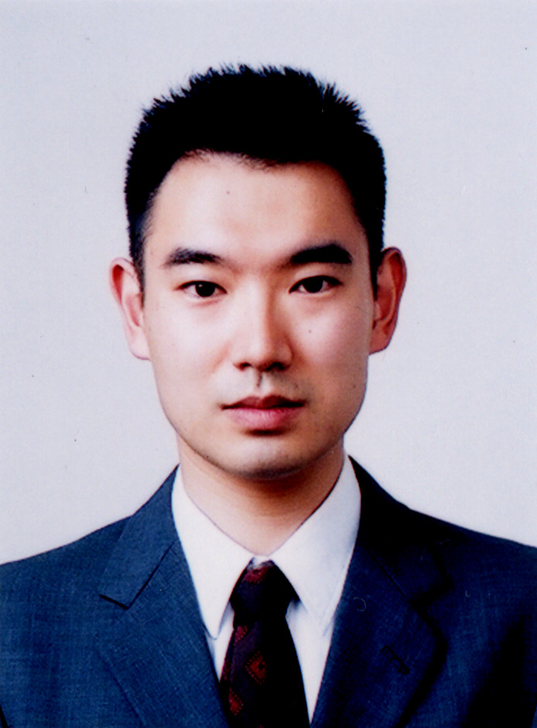
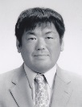
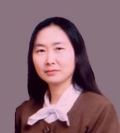
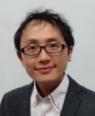
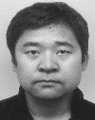
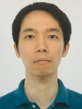
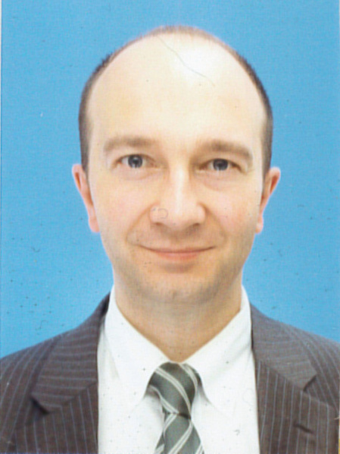
研究グループと研究フィールド
信号処理Ｇ メディア信号処理Ｆ
通信・ネットワーク・セキュリティＧ 通信ネットワークＦ
教授 中山実
知覚認知、言語理解、ヒューマンファクタ、教育システム評価、教育工学
准教授 北口善明 (学術国際情報センター)
情報通信工学、次世代ネットワーク運用管理技術、ネットワークセキュリティ
信号処理Ｇ 逆問題Ｆ
教授 山田功
信号処理、機械学習、最適化、逆問題、データサイエンス
集積回路・計算機Ｇ デジタル集積回路Ｆ
教授 一色剛
高機能プロセッサ設計自動化，セキュリティＳＷ／ＨＷ設計
通信・ネットワーク・セキュリティＧ 通信方式Ｆ
教授 高橋篤司
ＥＤＡ、物理設計、次世代リソグラフィ
教授 府川和彦
無線通信、信号処理、無線ネットワーク
准教授 原祐子
ハードウェア・ソフトウェア協調設計、高信頼・低消費電力組込みシステム
特定教授 奥村幸彦
移動通信，無線通信技術，無線通信ネットワーク
集積回路・計算機Ｇ アナログ集積回路Ｆ
教授 高木茂孝
集積回路、回路網理論
通信・ネットワーク・セキュリティＧ 情報理論Ｆ
顔写真
教授 植松友彦
情報理論、符号理論、通信理論
情報通信融合Ｇ 高度分散情報通信システムＦ
准教授 松本隆太郎
誤り訂正符号、情報理論、量子通信
教授 山岡克式
情報通信ネットワーク、インターネット
教授 尾形わかは
暗号、署名、暗号プロトコル
准教授 中原啓貴
ＦＰＧＡ、ディープラーニング、多値論理
准教授 笠井健太
符号理論、ＬＤＰＣ符号、 空間結合符号
准教授 佐々木広
計算機アーキテクチャ、コンピュータセキュリティ、コンピュータシステム、IoT、ワークロード解析
特任准教授 べラール・ダニエル
データサイエンス、機械学習、統計学
バイオインフォマティクス、システムバイオロジー

